Slide 1
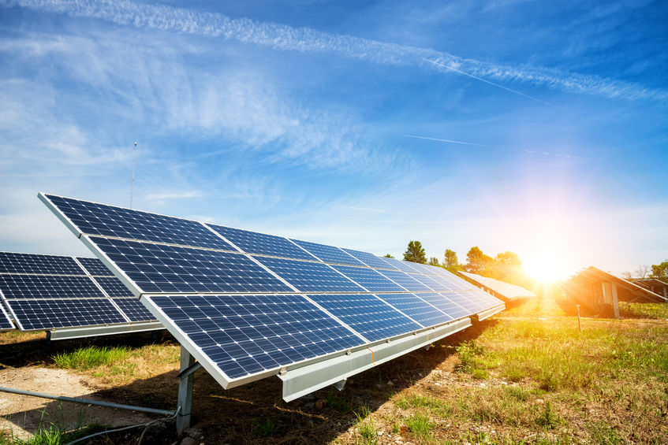
綠源科技股份有限公司
Green Source Technology
工程部週報
2026/10/05～2026/10/08

Slide 2
兆豐銀行－宏明
工程事項：
支架組裝 86%
模組安裝 85.2%
變流器安裝 90%（安裝固定完成尚未結線測試）
儲能櫃安裝 80%
直流線路架設 74.4%
箱體施工－ACP、監控箱安裝鎖固 60%
交流線路施工 20%

Slide 3
兆豐銀行－宏明
追蹤事項：
追蹤後續 AC 盤體 … 等物料進場及施工人員進場

Slide 4
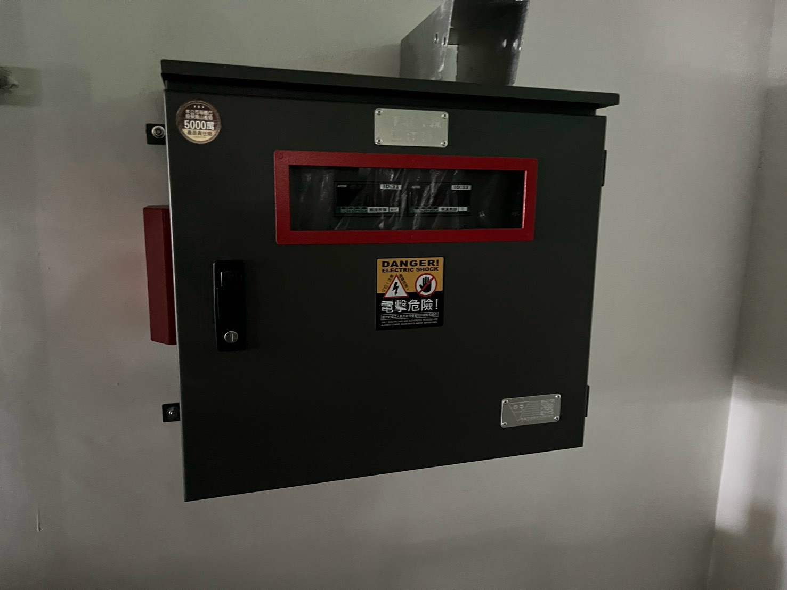
監控箱鎖固

Slide 5
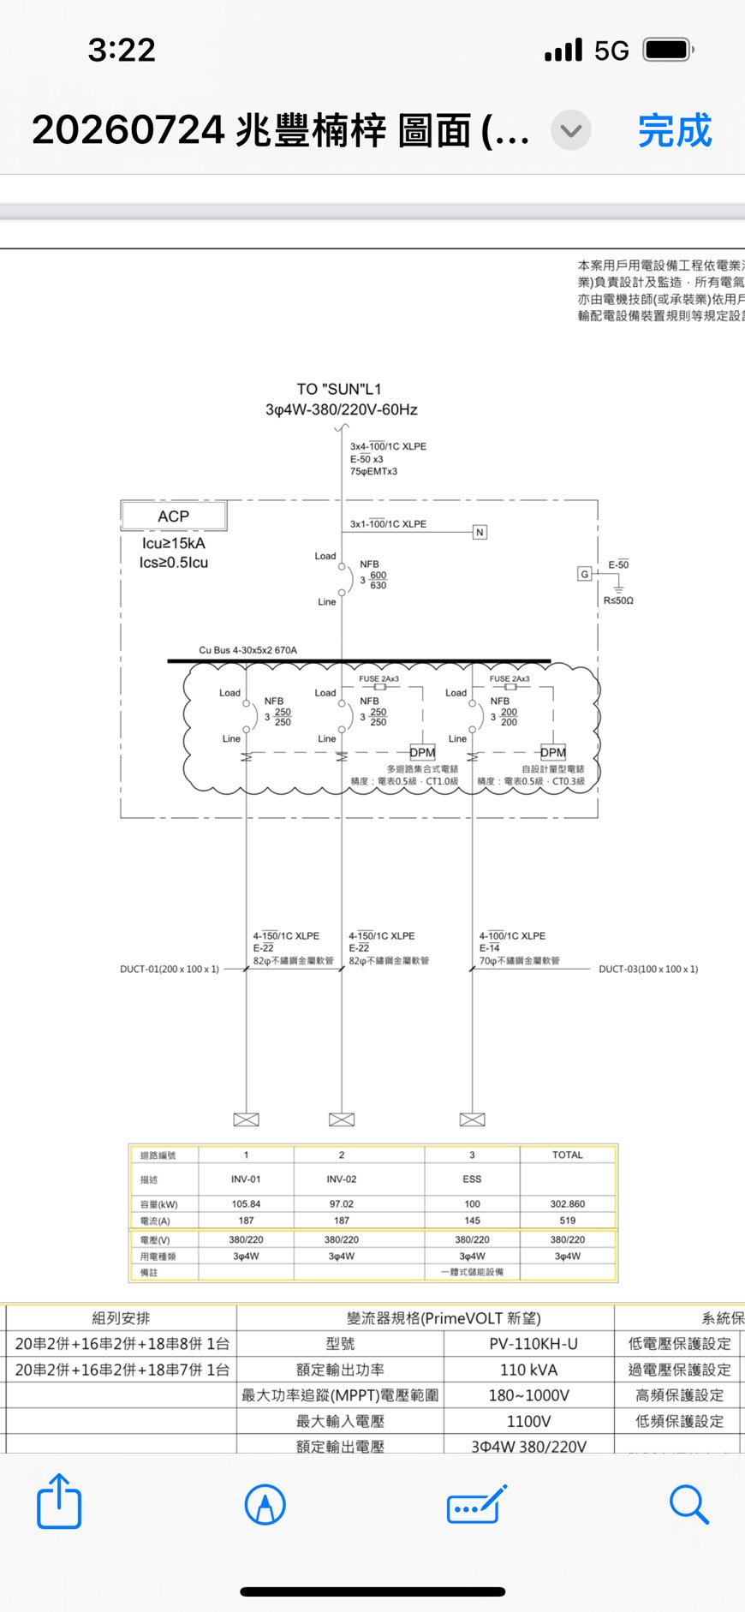
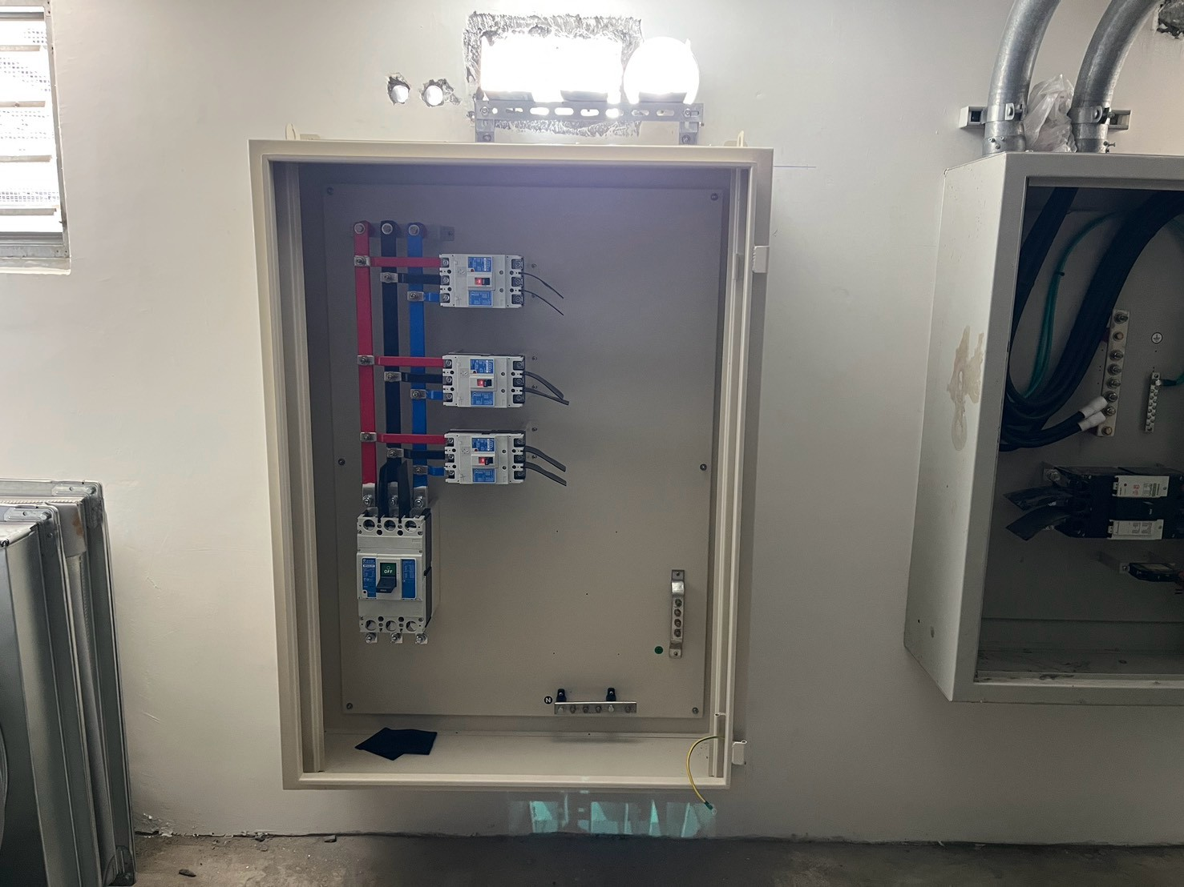
ACP箱體

Slide 6
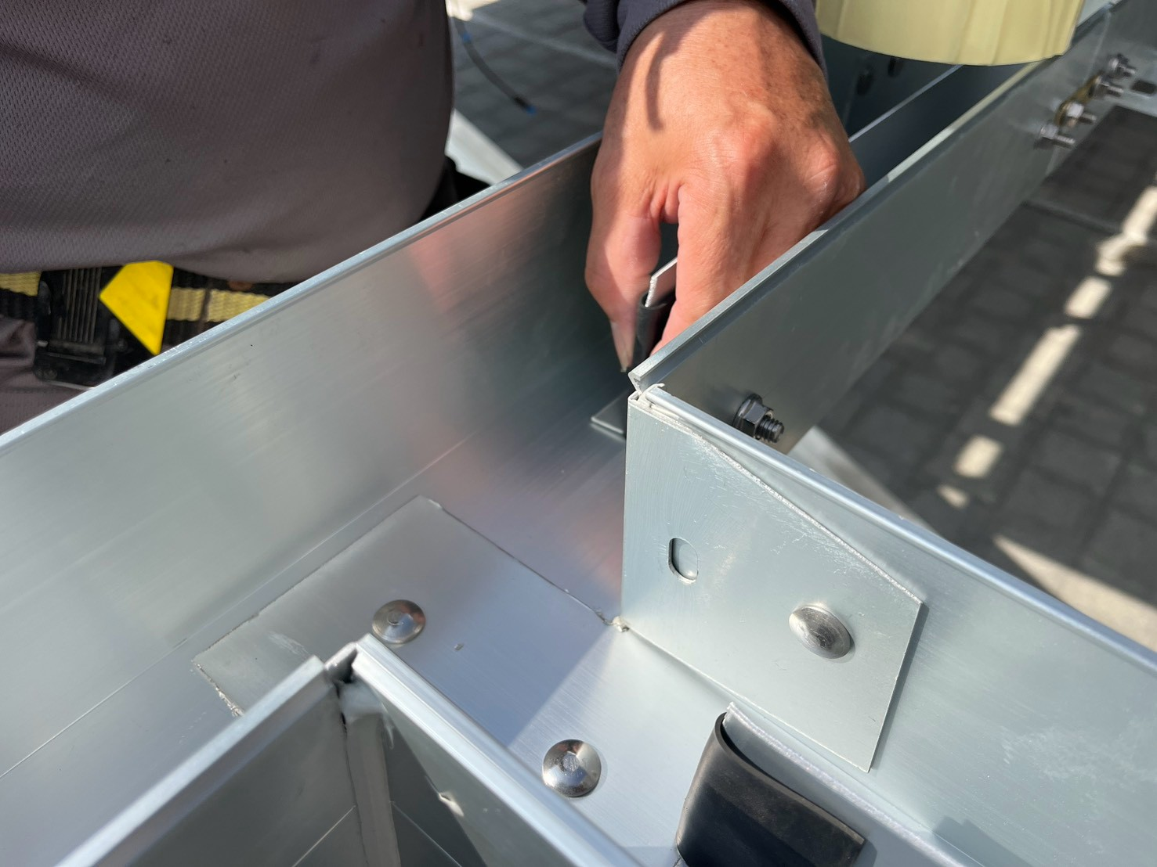
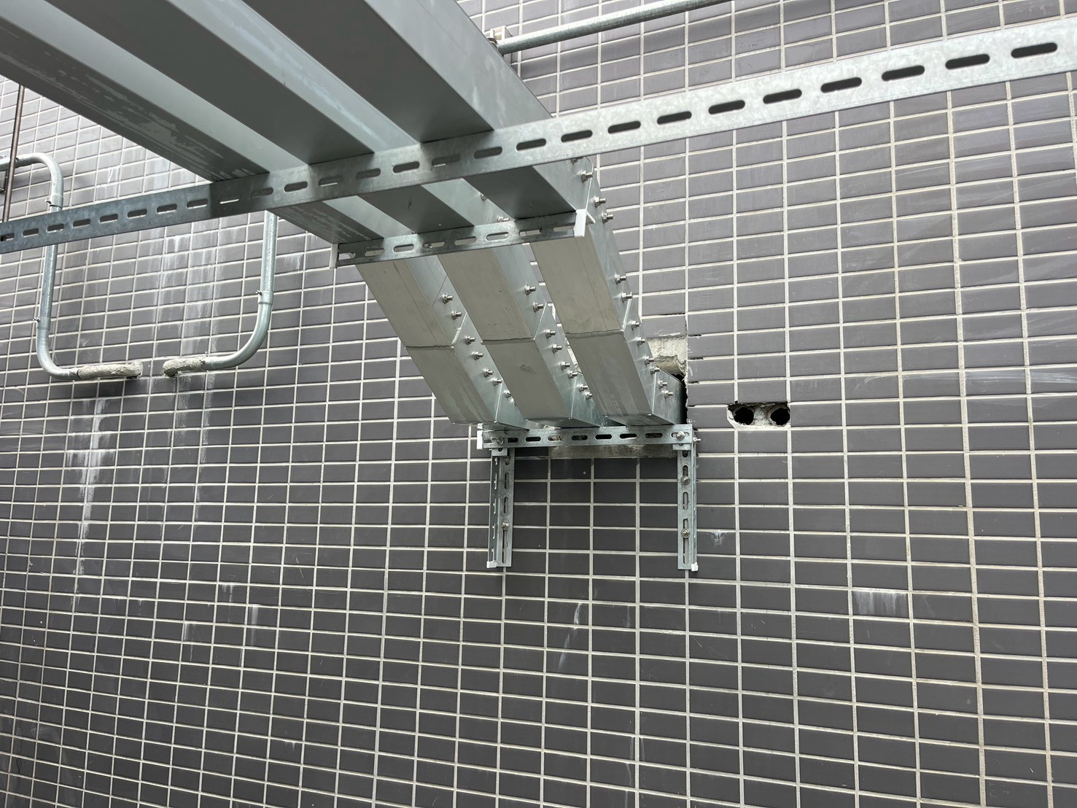
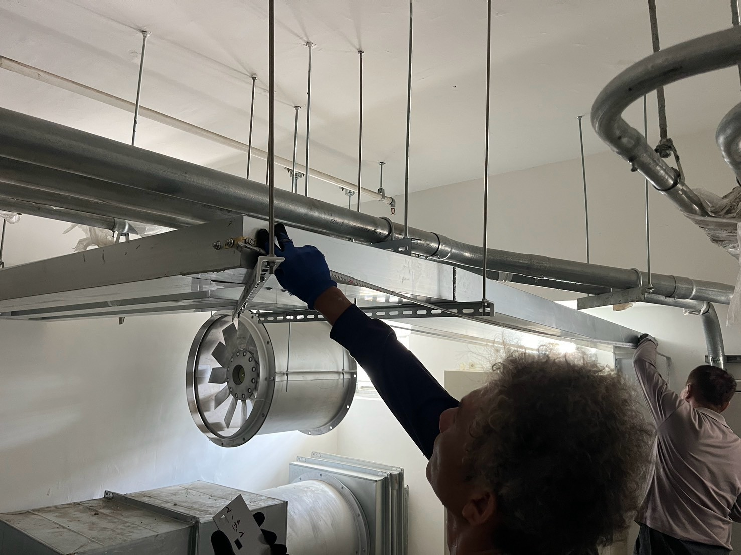
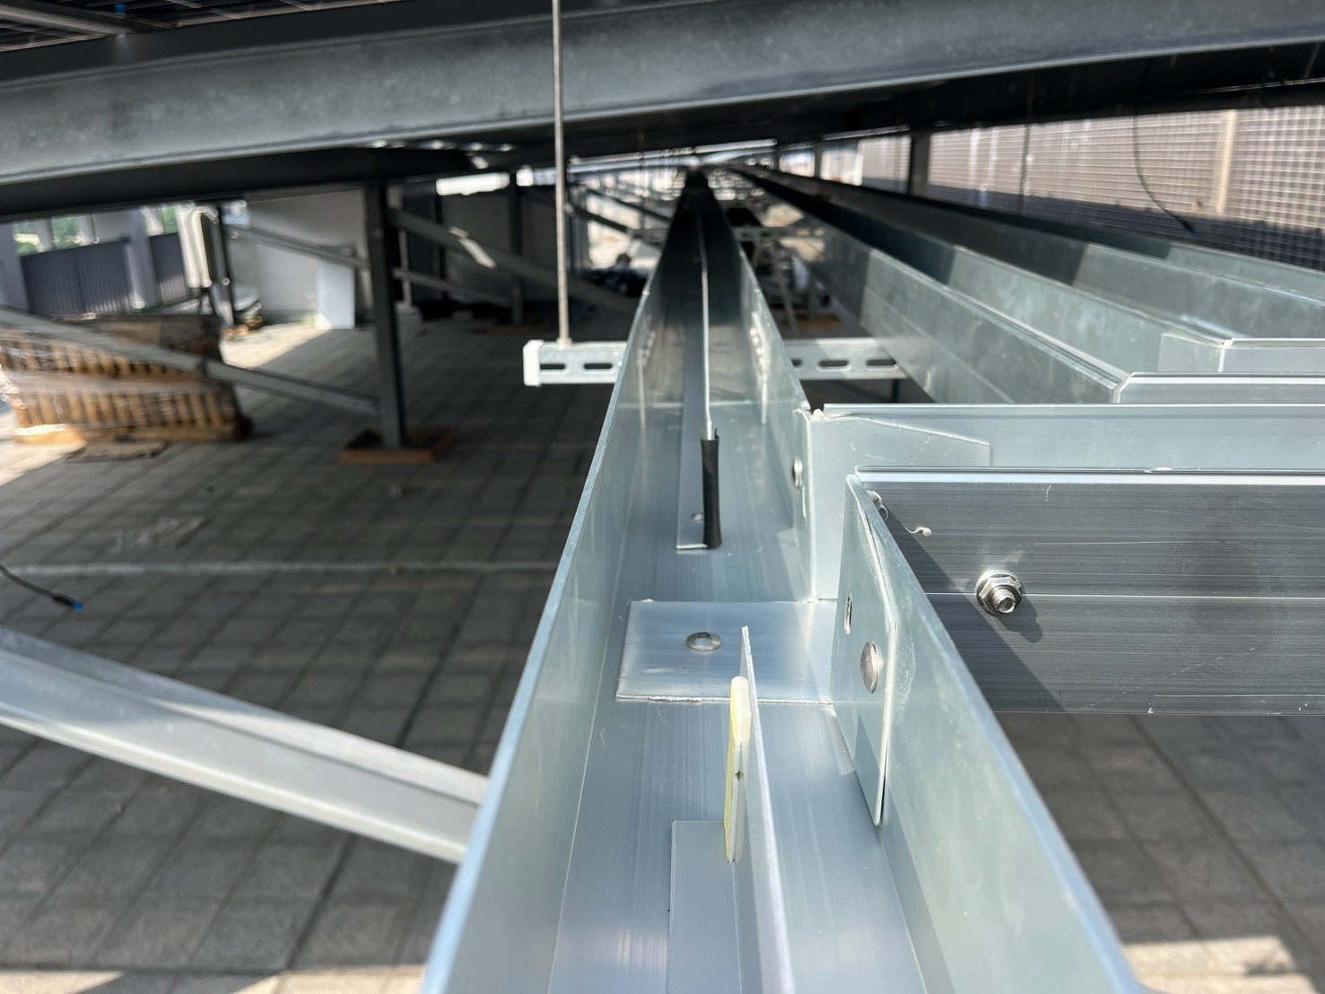
線槽安裝

Slide 7
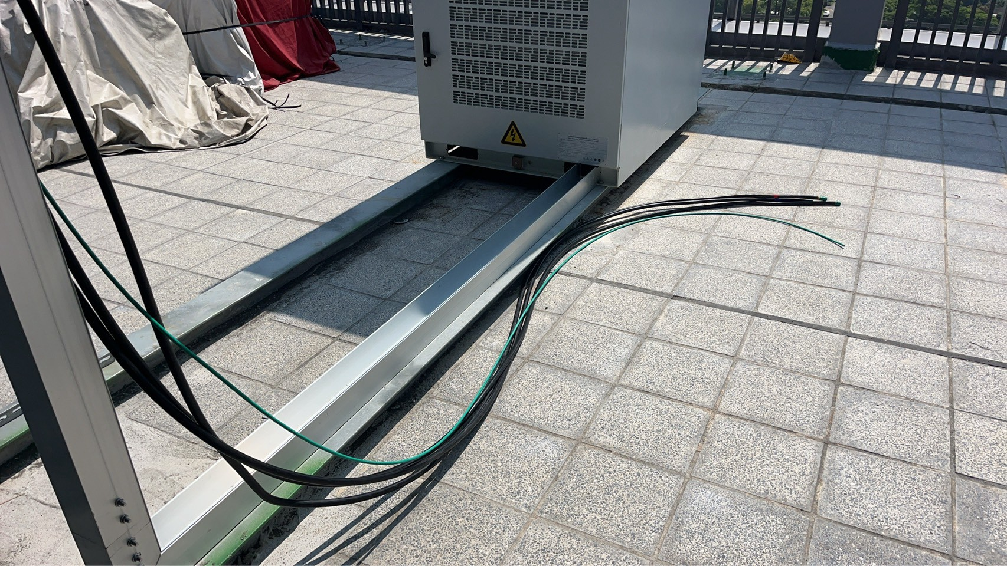
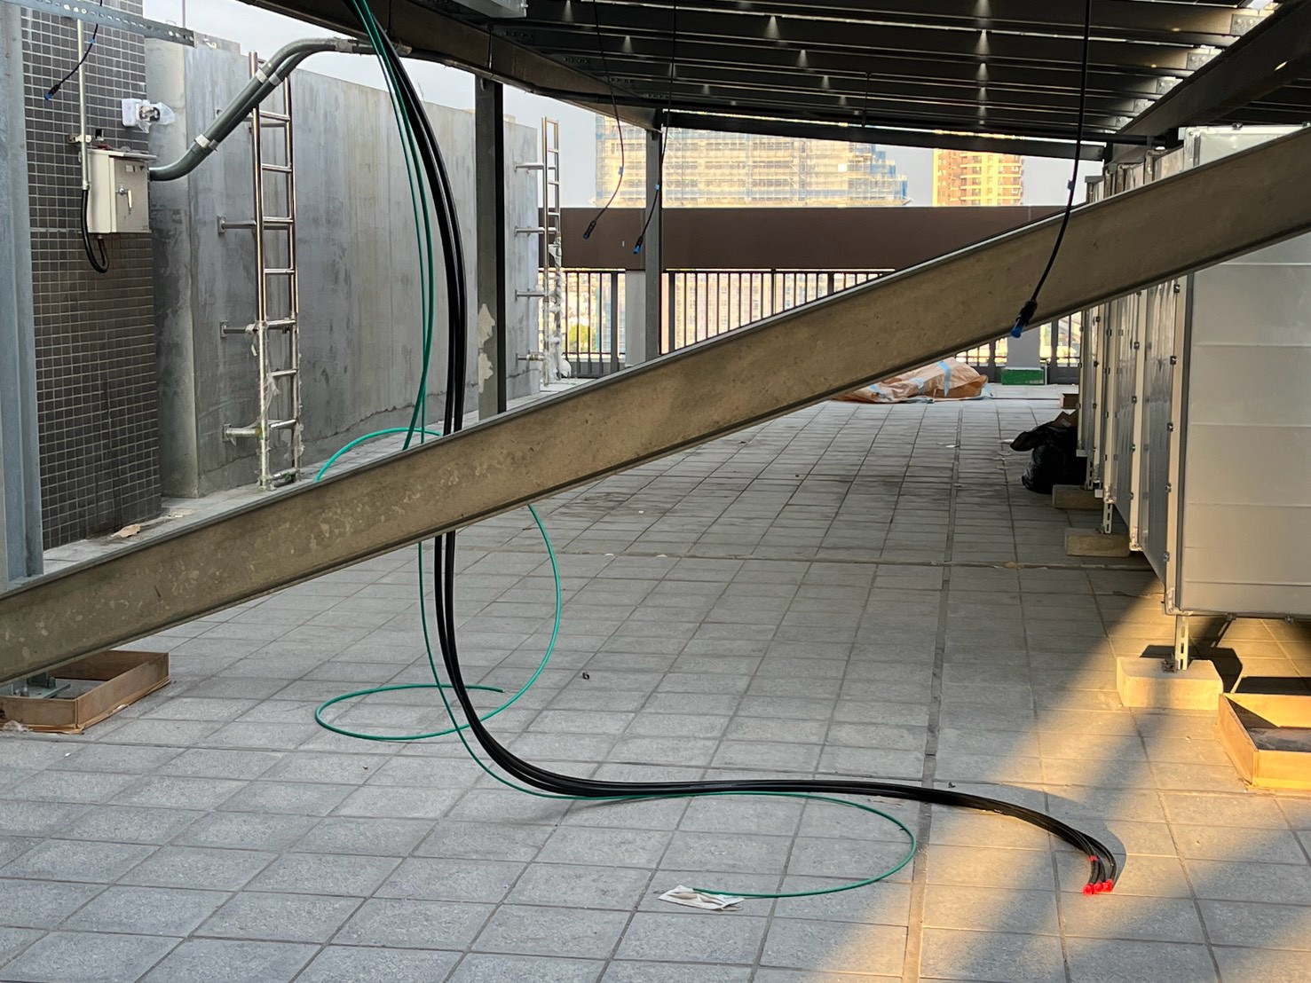
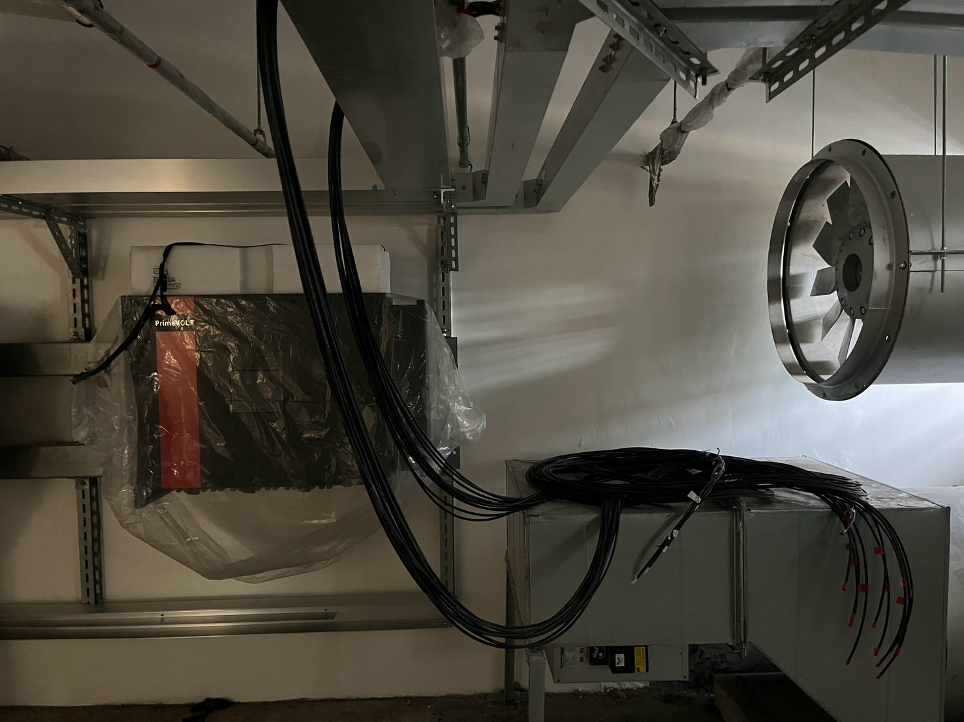
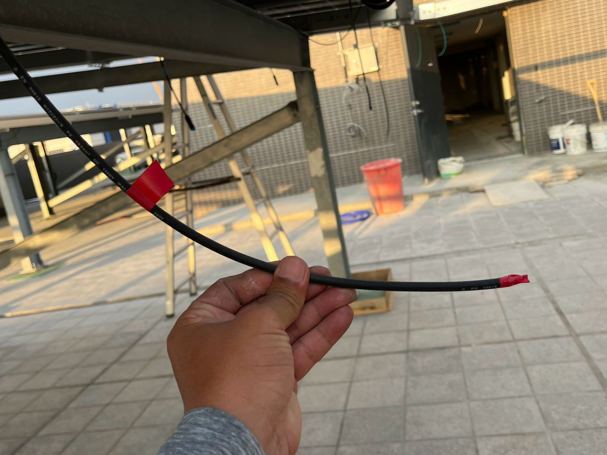
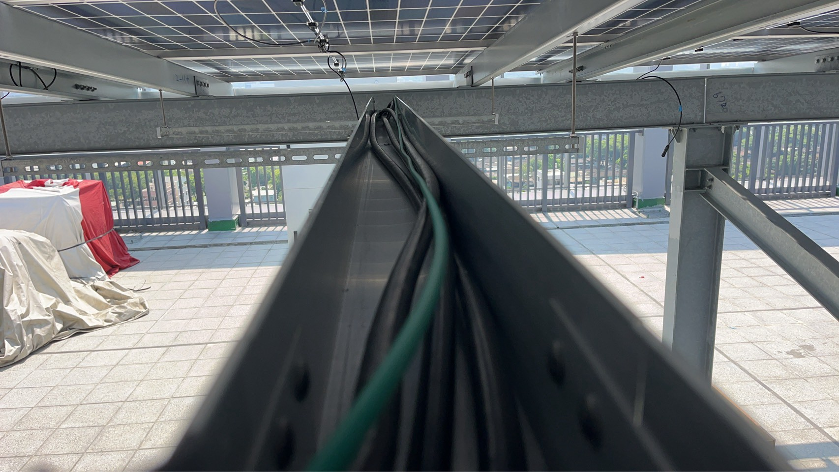
AC、DC佈線

Slide 8
台以八翁－宏明
追蹤事項：
漏水 8/25 提報、施工工法及工序建議，內部審核中（第 43 天）

Slide 9
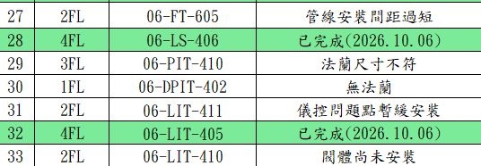
法蘭摩沙－鎮寶、名湶、俊雄
Tube 管安裝：19%
儀表安裝：99%
儀表結線：88%
總進度：89.4%
案場協調項目：
7 月提供亞通管路組儀表無法安裝餘 5 處
9/17 亞通管路組提 TIT（溫度傳訊器）已完成

Slide 10
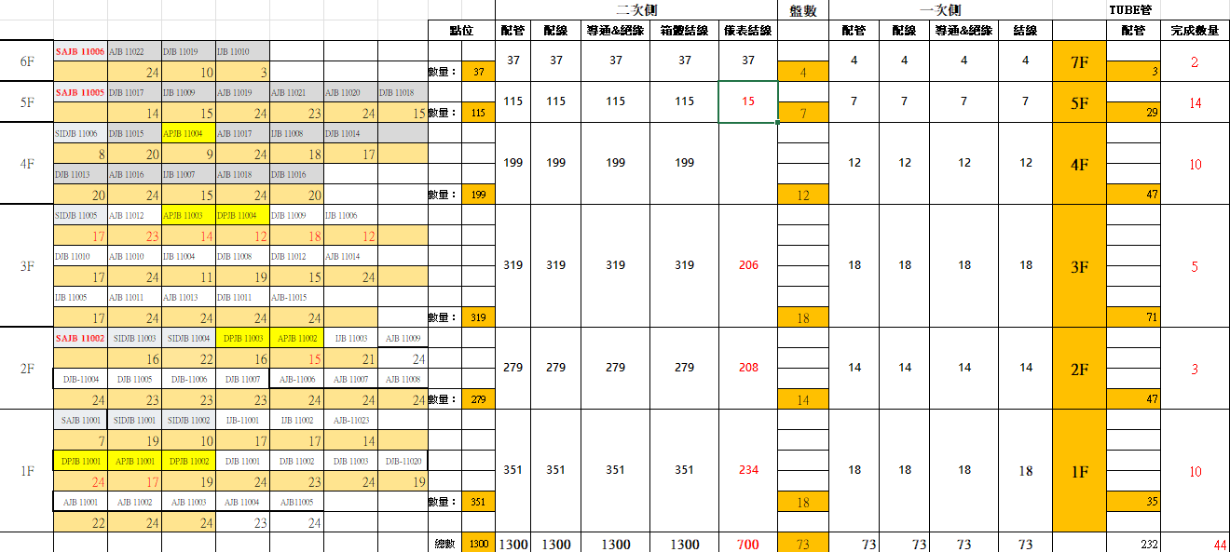
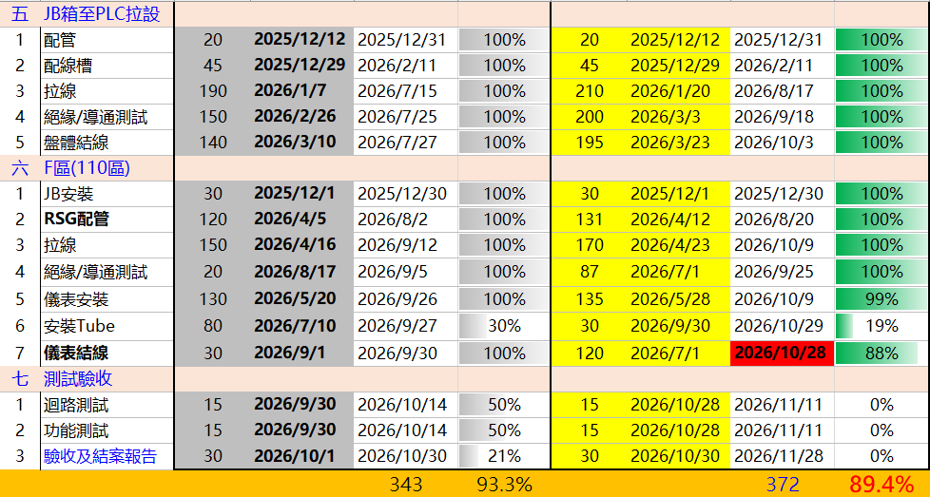


施工進度表

Slide 11
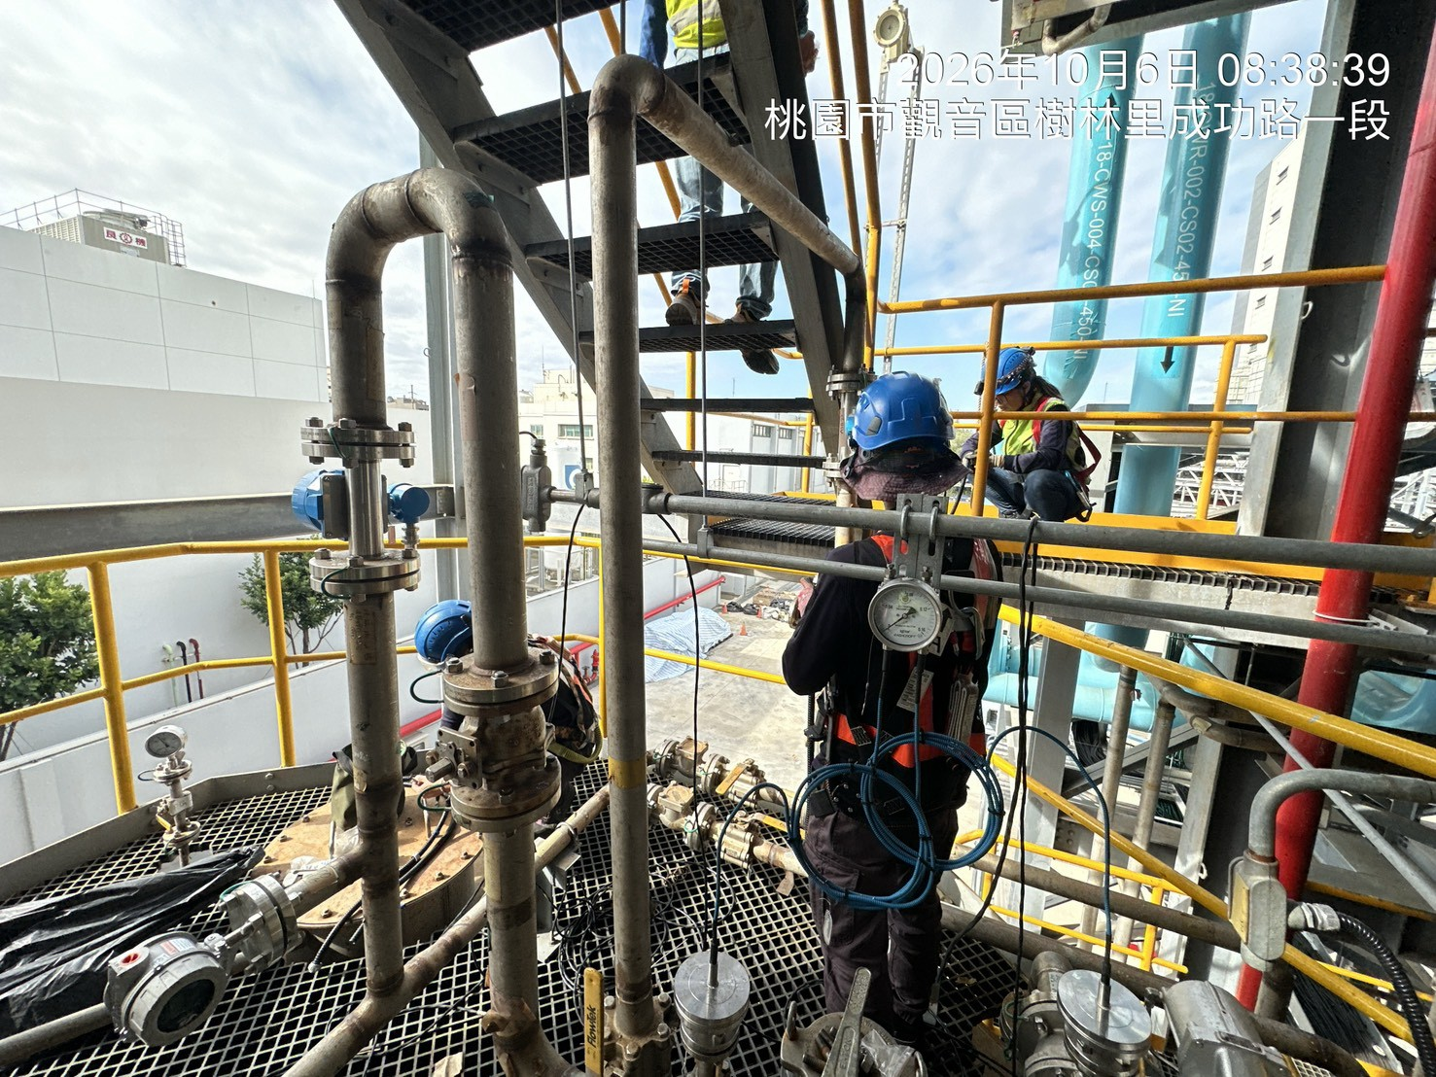
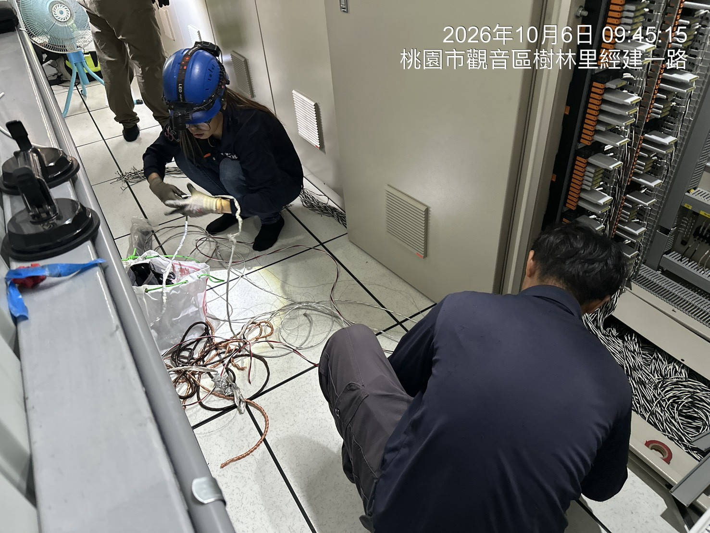
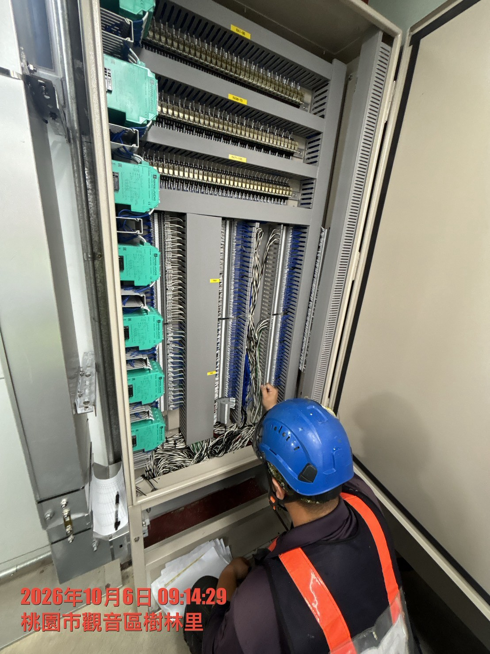
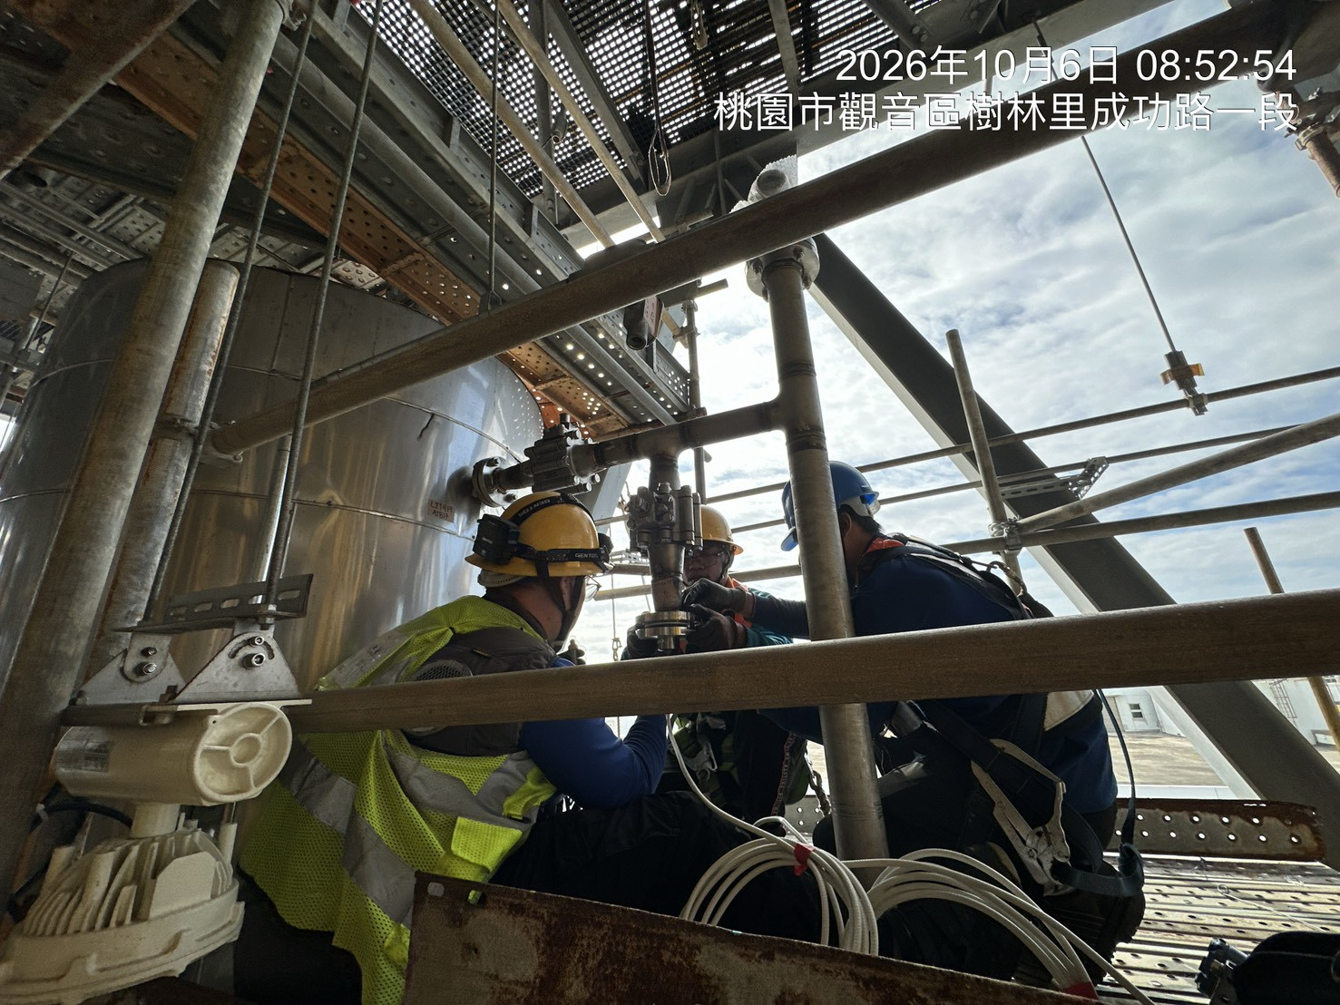
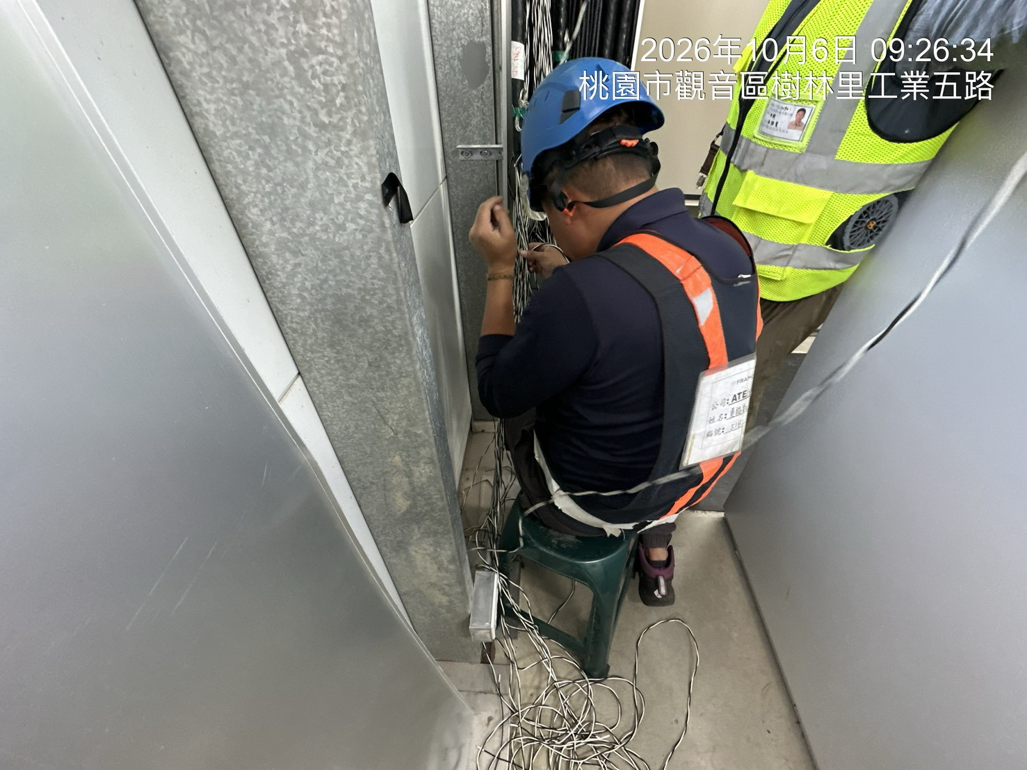
儀表安裝、配管工程

Slide 12
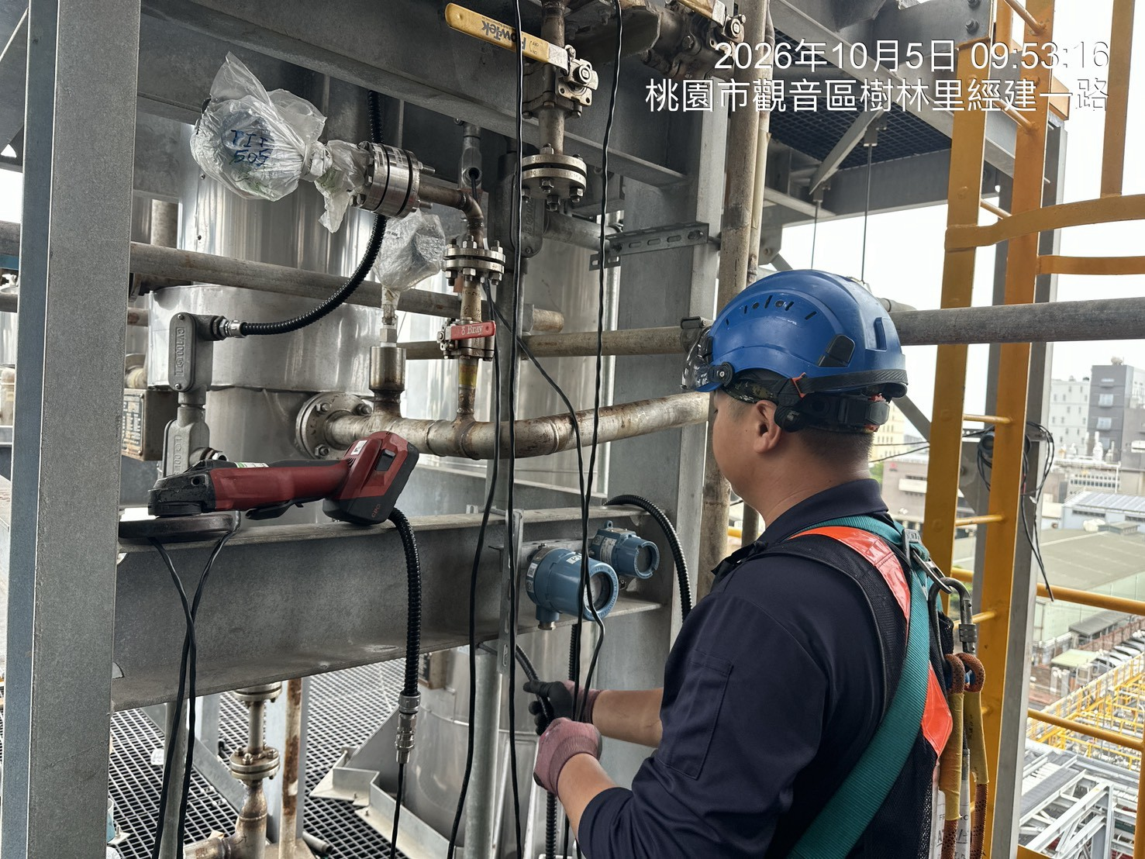
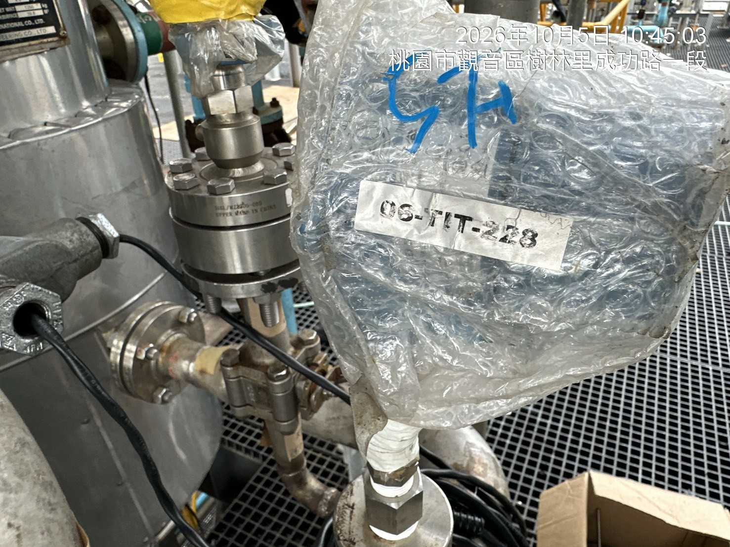
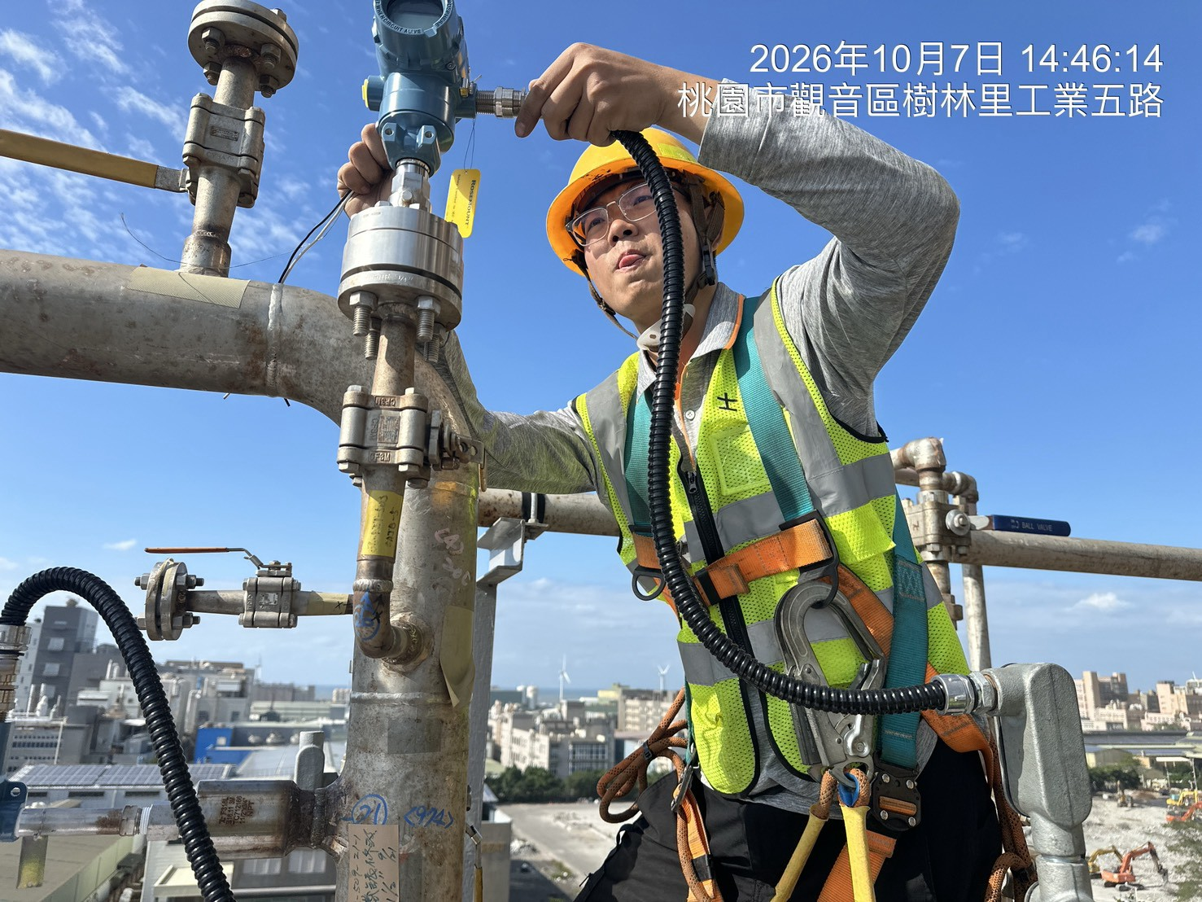
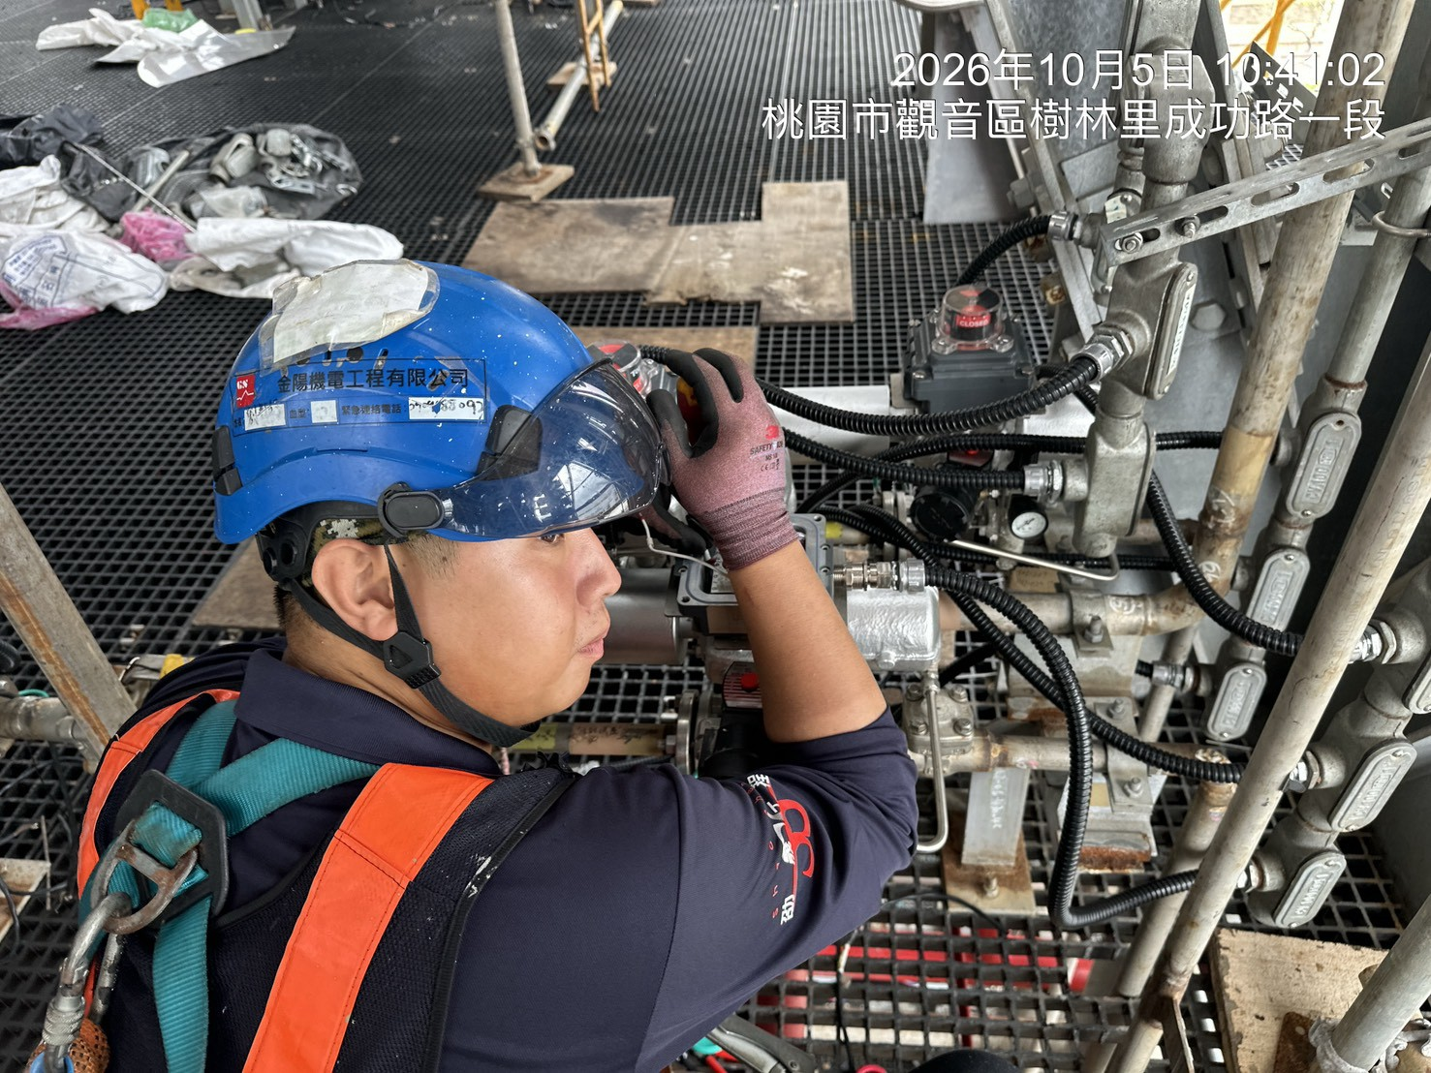
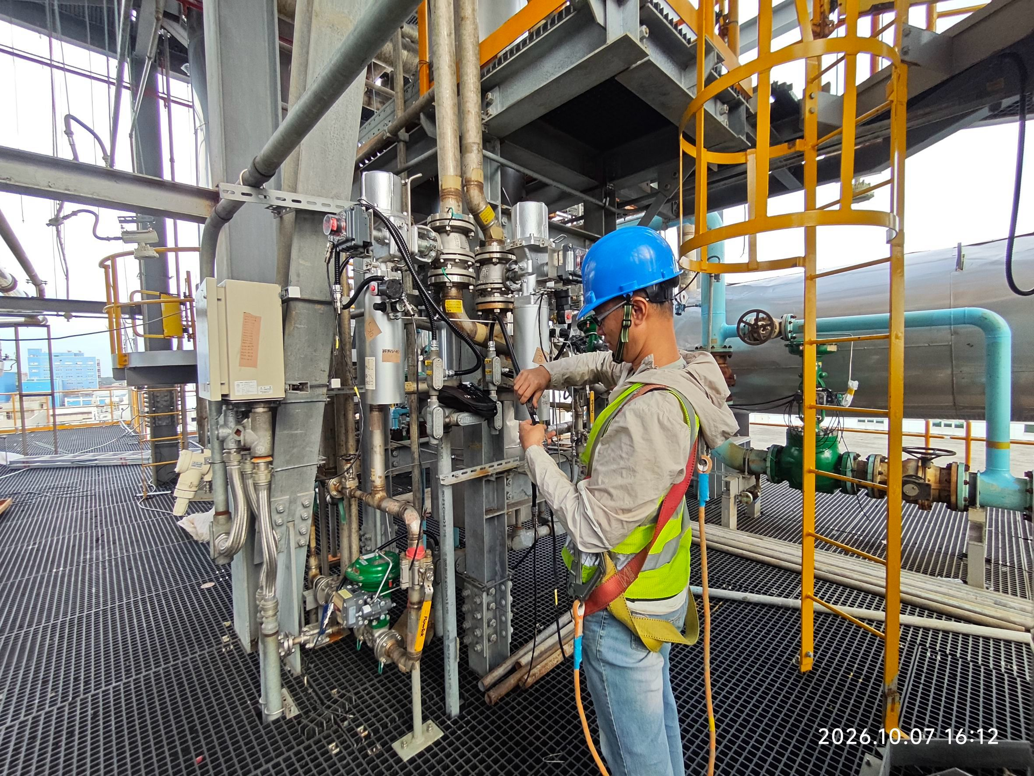
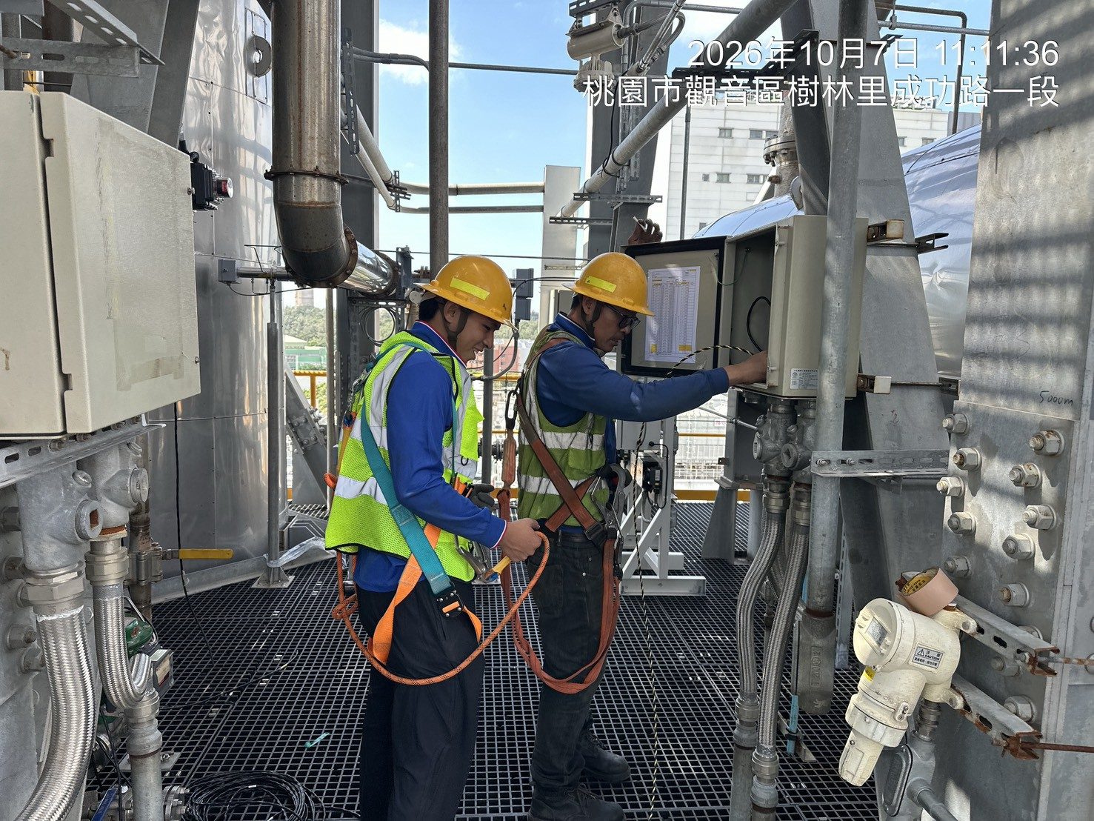
儀表安裝、配管工程

